Slide 1
Níquel-Cadmio
Una simple batería,
una gran armonía
Notes:
¿Música de niños felices?

Slide 2
Funcionamiento
Cd + 2 OH⁻ → Cd(OH)₂+2e⁻
2Ni(OH)₃+2e⁻→2Ni(OH)₂+2 OH⁻
Se trata de cadmio (polo positivo) y níquel (polo negativo) en hidróxido de potasio. Fueron las primeras pilas recargables que llegaron al mercado pero poco a poco han sido sustituidas por NiMh y Litio, menos contaminantes y sin efecto memoria.

Slide 3
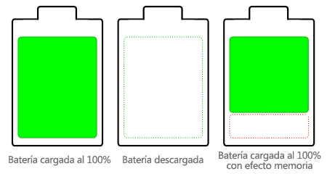
Efecto Memoria
El efecto memoria consiste en que si interrumpimos la carga o cargamos la pila sin estar descargada completamente se generan unos cristales que hacen perder capacidad a la pila

Slide 4
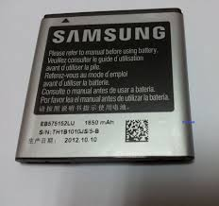
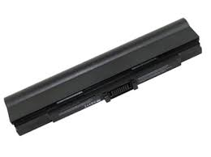
Usos
Estas pilas/baterías se usan para alimentar nuestros moviles y portatiles.Tambien es indispensable su uso en el aeromodelismo.

Slide 5
Pros y contras
Ventajas
Pueden recargarse.
Son menos propensas que las pilas normales a perder el electrolito.
Tienen una resistencia interna extremadamente baja, lo que permite asociar varios elementos en serie.
Mantienen la tensión prácticamente constante durante casi el 90% del ciclo de descarga.
Pueden trabajar a altas temperaturas
Desventajas
Su tensión es 1,2 V ,frente a 1,5 V de las pilas normales. Esto supone un 20 % menos de tensión.
Debido a su bajísima impedancia no se pueden cargar a tensión constante ya que se generarían corrientes muy elevadas que producirían un sobrecalentamiento y su destrucción.
Efecto memoria: cuando carguemos la batería sin estar esta descargada perderemos esa capacidad para siempre.
El cadmio es altamente tóxico

Slide 6
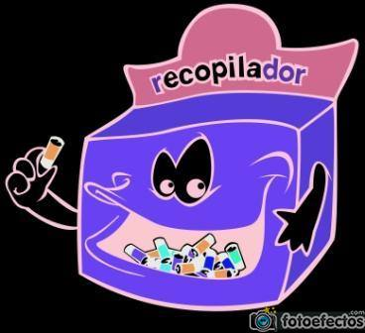
Fin
Recuerda, debes reciclar las pilas o si no...
MONSTRUO FELIZ
MONSTRUO ENFADADO

